Slide 2
Cilj projekta
Prikupljanje senzorskih podataka u realnom vremenu
Obrada i klasifikacija podataka
Distribuirana IoT arhitektura
Mobilni monitoring sistem
Udaljena konfiguracija sistema
Upravljanje aktuatorima

Slide 3
Hardverske komponente
Komponenta | Uloga
Arduino Nano 33 BLE Sense | Kamera i obrada slike
OV7675 kamera | Prikupljanje grayscale frame-ova
Raspberry Pi 4 | Edge uređaj i MQTT bridge
Laptop | FastAPI backend
Android telefon | Monitoring i kontrola

Slide 4
Softverske komponente i korišćene tehnologije
Softverska komponenta / tehnologija | Uloga u sistemu
Python | Implementacija backend i bridge logike
FastAPI | REST API i WebSocket komunikacija
MQTT (Mosquitto) | Realtime publish/subscribe komunikacija
Paho MQTT | MQTT komunikacija u Python aplikacijama
PySerial | Serial komunikacija između Raspberry Pi i Arduino uređaja
Docker | Pokretranje MQTT servisa u kontejnerima
Kotlin | Razvoj Android aplikacije
Jetpack Compose | Razvoj modernog Android korisničkog interfejsa

Slide 5
Softverske komponente i korišćene tehnologije
Softverska komponenta / tehnologija | Uloga u sistemu
HTTP i WebSocket komunikacija u Android aplikaciji | HTTP i WebSocket komunikacija u Android aplikaciji
Arduino IDE | Razvoj i upload Arduino firmware-a
Arduino_OV767X biblioteka | Upravljanje kamerom i čitanje frame-ova
JSON | Razmena podataka između komponenti sistema
WebSocket | Realtime prenos podataka ka Android aplikaciji

Slide 6
Arhitektura sistema
Arduino Nano
USB serial
Raspberry Pi
MQTT
Fast API Backend
Websocket/REST API
Android Application

Slide 7
Obrada slike na Arduino uređaju
Čitanje grayscale frame-a
Izračunavanje brightness vrednosti
Izračunavanje contrast vrednosti
Detekcija naglih promena
Generisanje JSON podataka

Slide 8
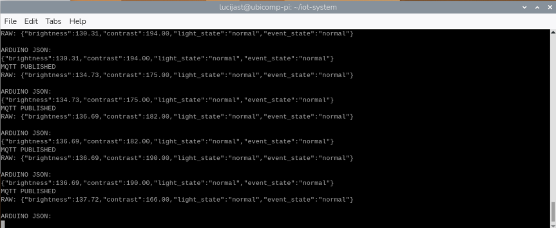
MQTT i Raspberry Pi bridge
Čitanje serial podataka
MQTT publish
MQTT subscribe
Prosleđivanje komandi Arduino uređaju

Slide 9
Android aplikacija
Dashboard
History
Settings & Control
Upravljanje aktuatorima

Slide 10
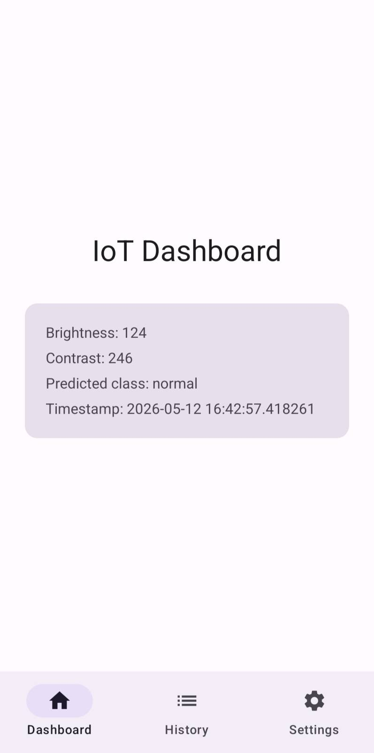
Dashboard

Slide 11
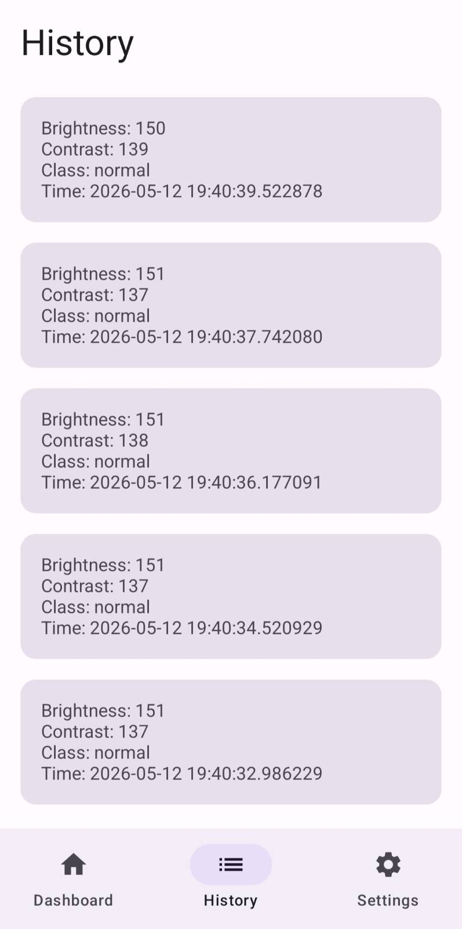
History

Slide 12
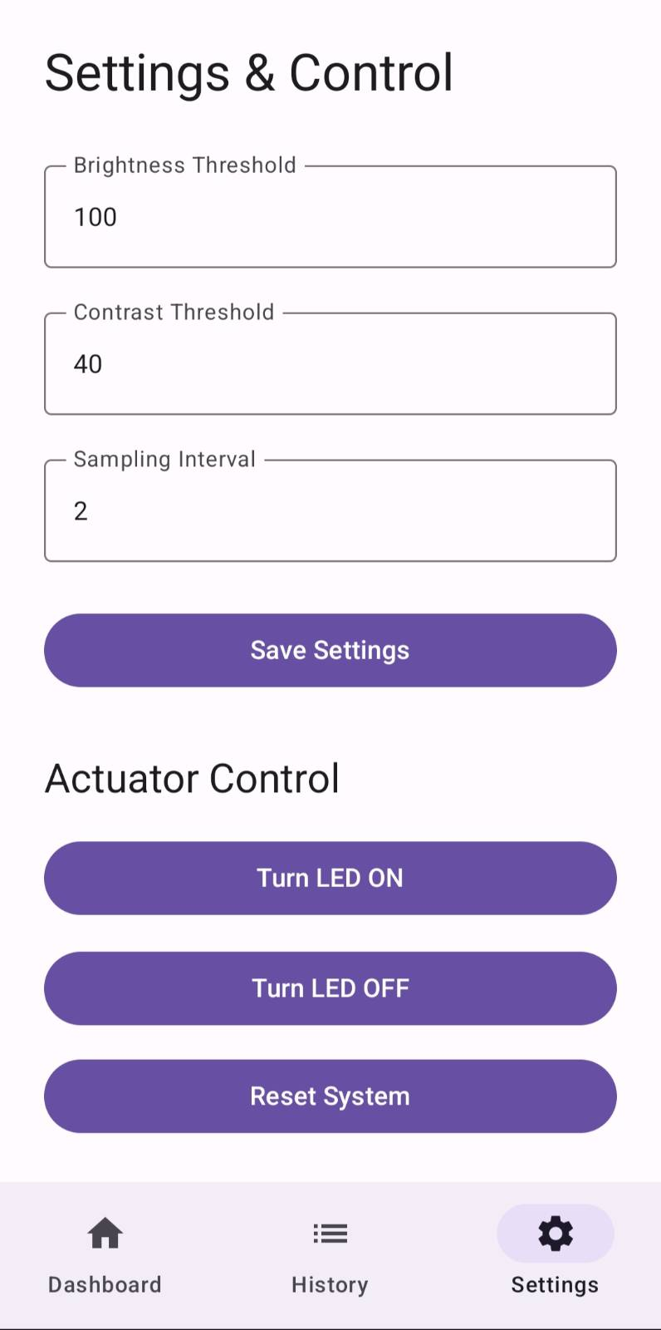
Settings & Control

Slide 13
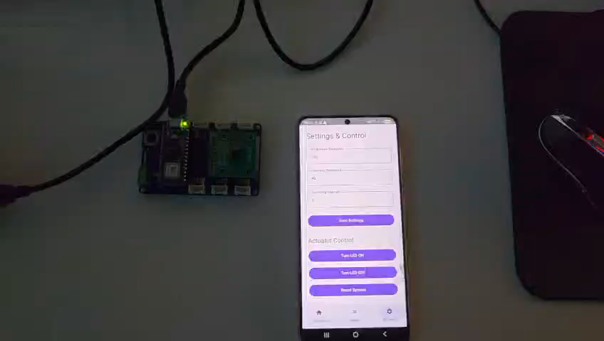

Slide 14
Tehnički izazovi
Serial komunikacija između Arduino i Raspberry Pi uređaja
MQTT infrastruktura i sinhronizacija servisa
WebSocket realtime komunikacija
Android networking i coroutine handling
Integracija više različitih tehnologija

